Slide 1
Детская библиотека – филиал №3
МБУ «ЦСДБ» г. Новороссийска
ПРОЕКТ
ФОЛЬКЛОРНАЯ
ПЛОЩАДКА
(В рамках конкурса «Мой Новороссийск-2030»)
Руководитель проекта: Блохина Елена Ивановна
Исполнитель проекта: Блохина Виктория Ивановна
(13 лет)

Slide 2
Все дети любят сказки. И каждый мечтает о том, чтобы стать героем одной из них. Наяву оказаться в неком заветном «царстве-тридевятом государстве» и стать участником захватывающих волшебных событий.
Помочь в этом маленьким новороссийцам может специально оборудованное пространство - «фольклорная площадка», оформленная в стиле русских народных сказок.

Slide 3
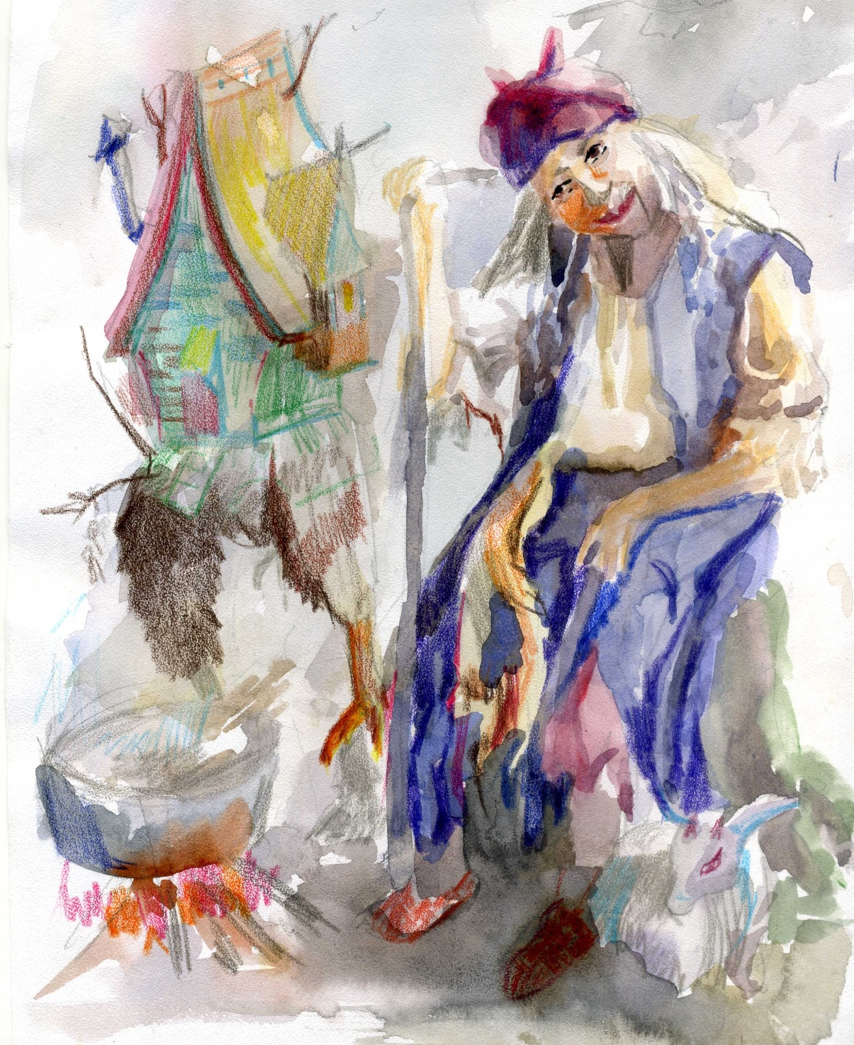
С Бабой - ягой у избушки на курьих ножках

Slide 4
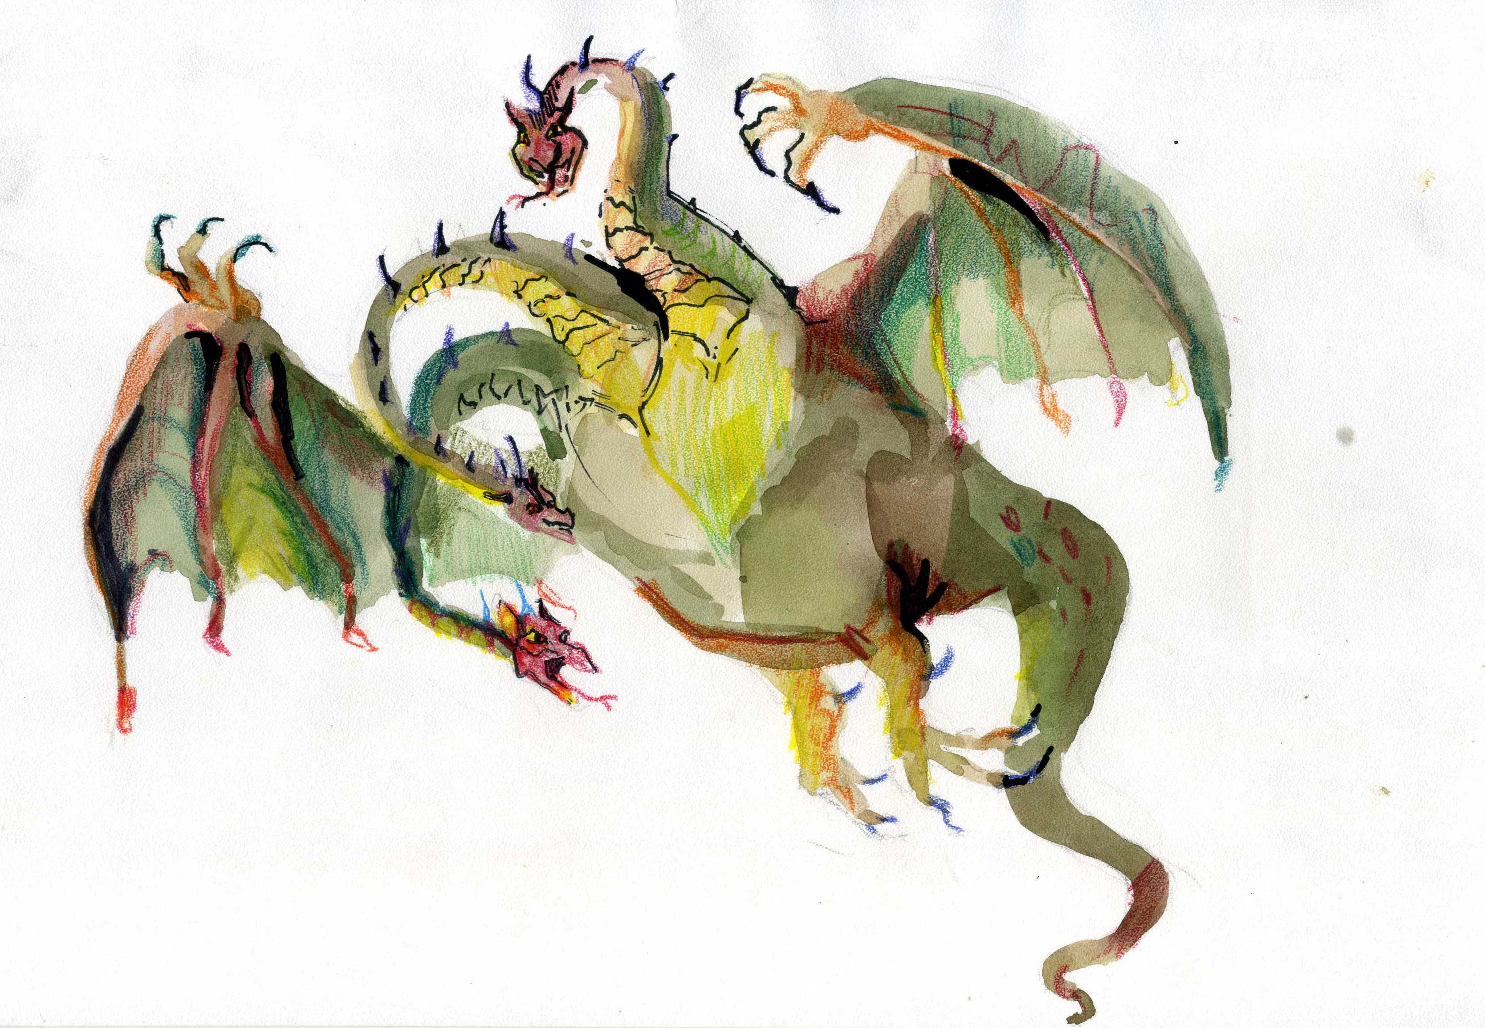
Змеем – Горынычем на
неприступной горе

Slide 5
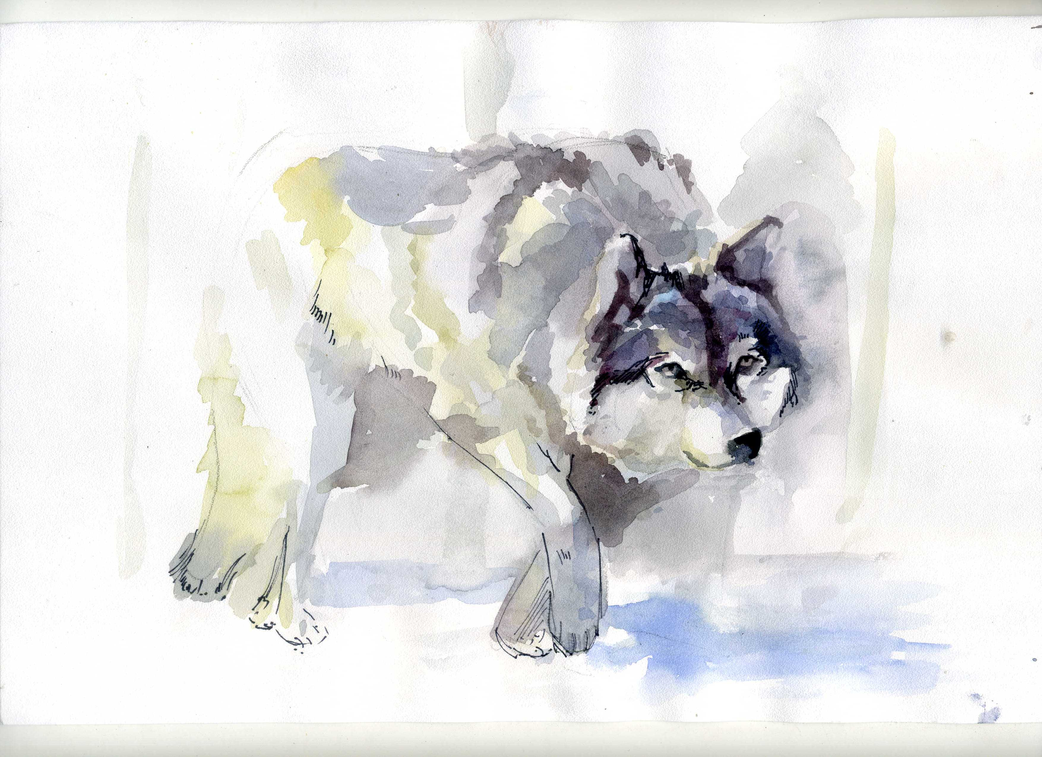
Серым Волком

Slide 6
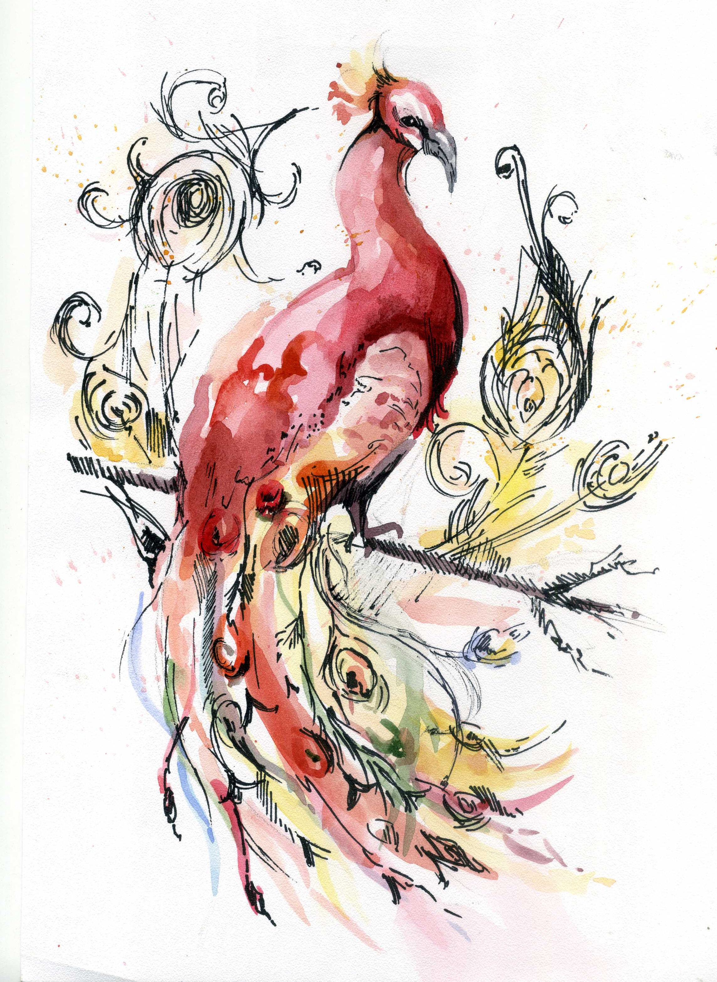
и Жар - птицей

Slide 7
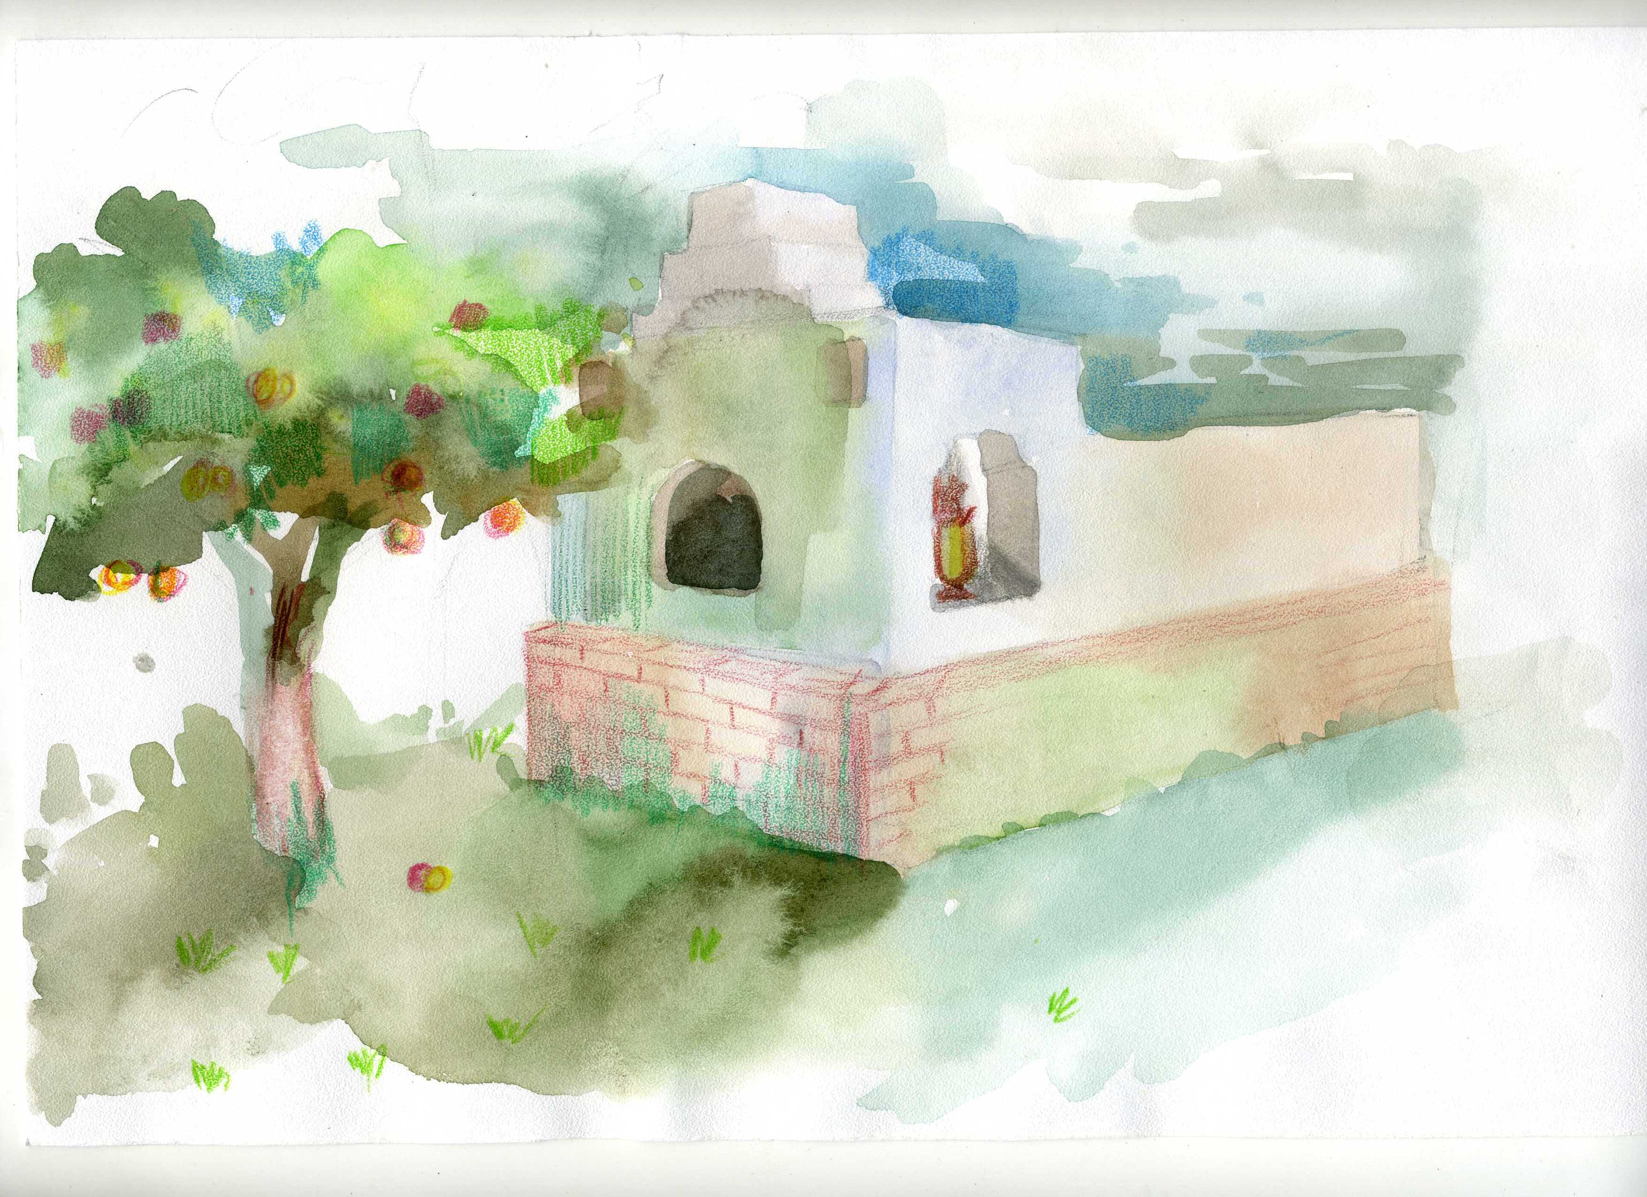
Рядом можно разместить чудо - печку
и яблоню с молодильными плодами.

Slide 8
А также других персонажей и предметы, созданные народной фантазией.
И пусть мальчишки и девчонки, представляют себя Иванами Царевичами и Василисами Прекрасными…

Slide 9
Актуальность
Площадка поможет заинтересовать малышей русским фольклором, познакомить с накопленной веками премудростью сказки.

Slide 10
Социальная значимость
Объединенные общим игровым пространством ребята из разных семей, смогут научиться самому важному: пониманию и взаимодействию друг с другом, что пригодится им в будущем.

Slide 11
Новизна
Хочется надеяться, что созданная на основе русских народных сказок «фольклорная площадка», не только придется по душе жителям и гостям города, но станет достопримечательностью нашего любимого Новороссийска

Slide 12
Иллюстрациями к презентации являются работы Блохиной Виктории

Slide 13
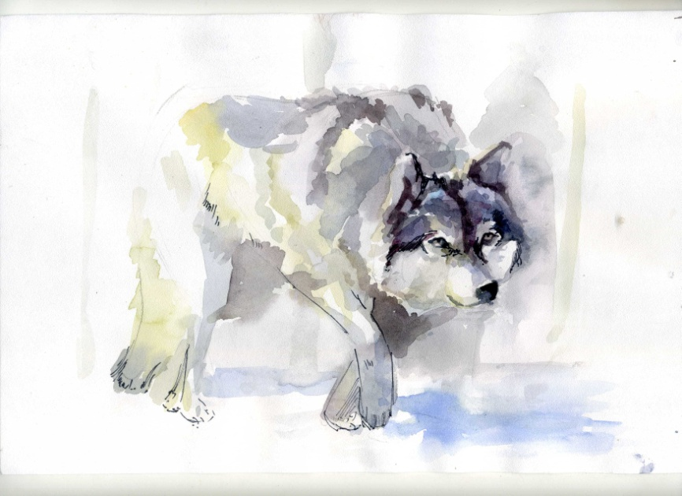
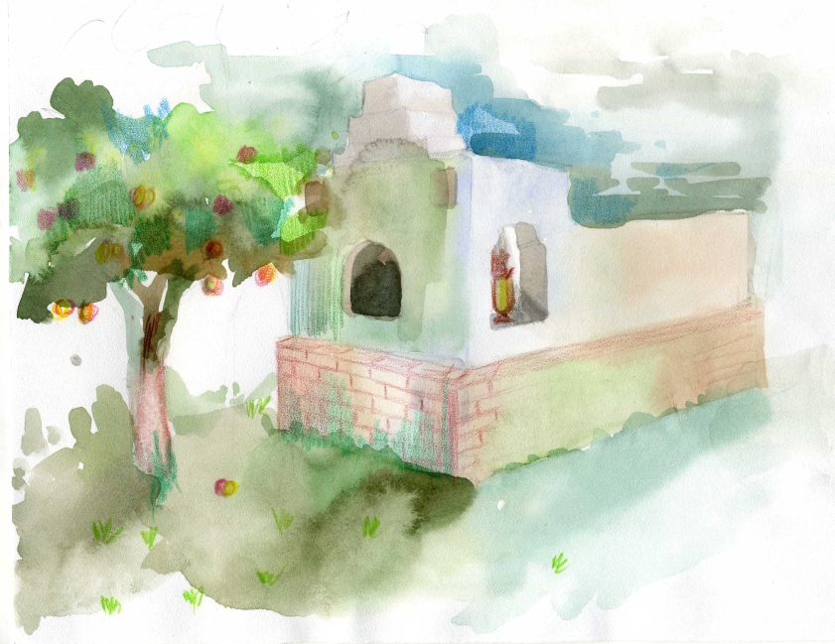
Спасибо за внимание!

